Slide 1
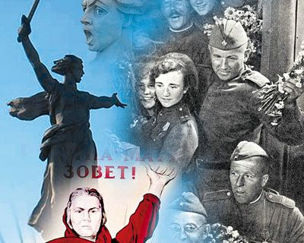
Белгородский ГАУ им В.Я. Горина
УПРАВЛЕНИЕ БИБЛИОТЕЧНО-ИНФОРМАЦИОННЫХ РЕСУРСОВ
Женщинам войны
П О С В Я Щ А Е Т С Я
2016г.

Slide 2
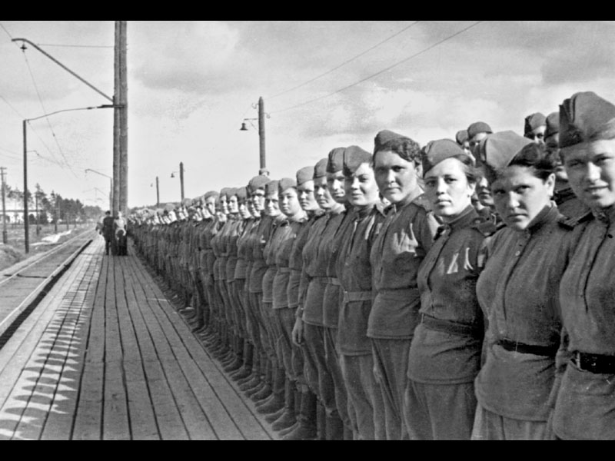
...Школьным вечером, Хмурым летом, Бросив книги и карандаш, Встала девочка с парты этой И шагнула в сырой блиндаж...
Юлия Друнина

Slide 3
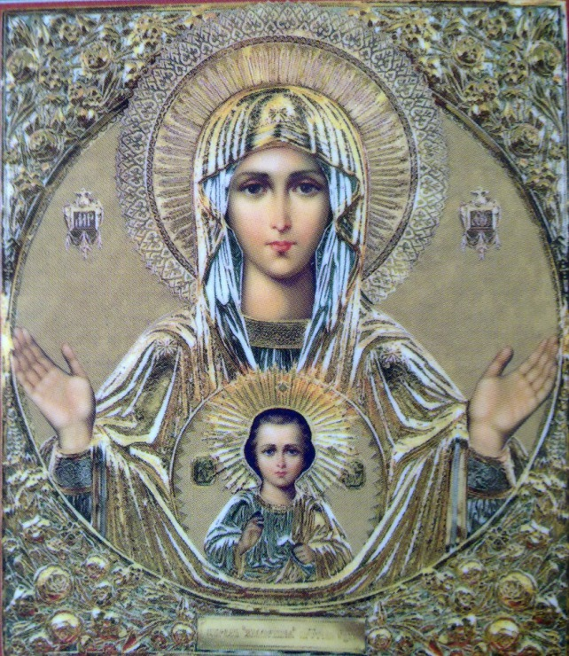
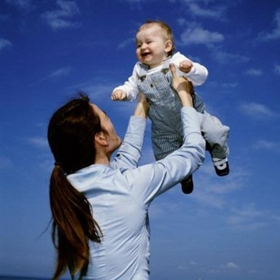
Женщина воплощает три силы:
Любовь, Надежду и Веру

Slide 4
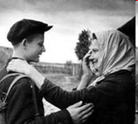
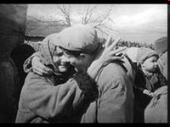
... Да разве об этом расскажешь - В какие ты годы жила! Какая безмерная тяжесть На женские плечи легла!..
В то утро простился с тобою
Твой муж, или брат, или сын,
И ты со своею судьбою
Осталась один на один…

Slide 5
Т3 Великая Отечественная В27война 1941-1945.-М.: Планета,1085.-399с.,ил.
Второе дополнительное пятитомное издание, является фотолетописью героических лет борьбы советского народа против фашистского нашествия на нашу страну. Выразительным и образным языком фотографий и кинокадров рассказывается о массовом героизме воинов на фронтах, самоотверженности тружеников тыла, мужестве подпольщиков и партизан – о великом подвиге советского народа, отстоявшего свободу и независимость нашей Родины и освободившего от фашистского рабства другие народы.

Slide 6
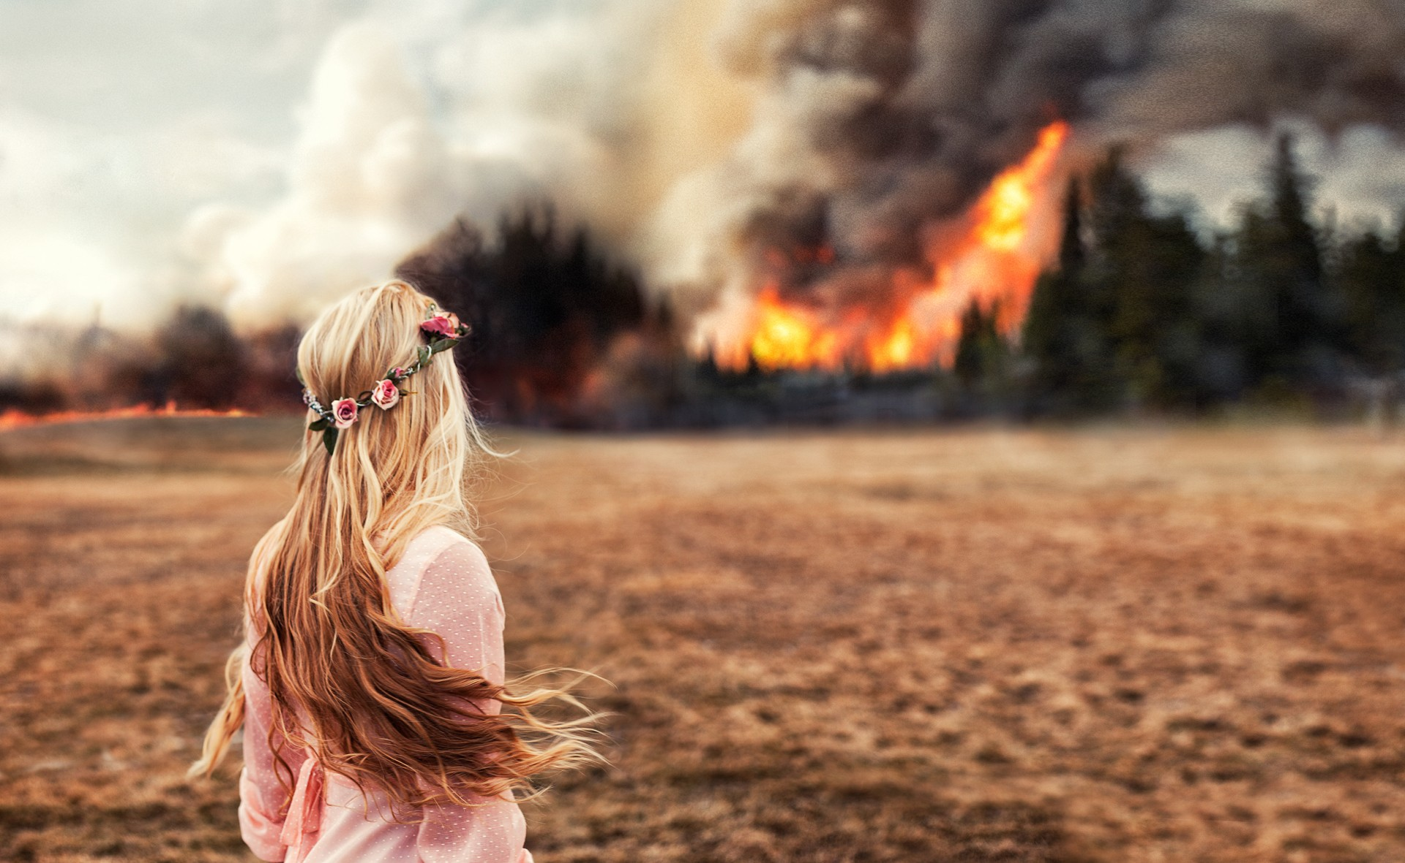
Качается рожь несжатая. Шагают бойцы по ней. Шагаем и мы-девчата, Похожие на парней. Нет, это горят не хаты - То юность моя в огне... Идут по войне девчата, Похожие на парней.
Юлия Друнина

Slide 7
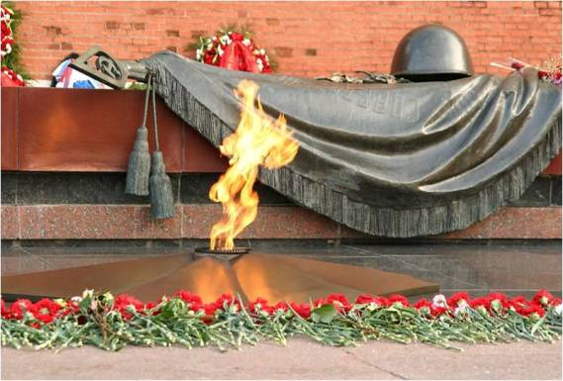
Помните!
Через века, через года-
Помните!
О тех, кто уже не придет никогда-
Помните! Люди!
Покуда сердца стучатся-
Помните!
Какой ценой завоёвано счастье,
Пожалуйста, помните!
Не плачьте!
В горле сдержите стоны,
Горькие стоны.
Памяти павших будьте достойны!
Вечно достойны. Р.Рождественский

Slide 8
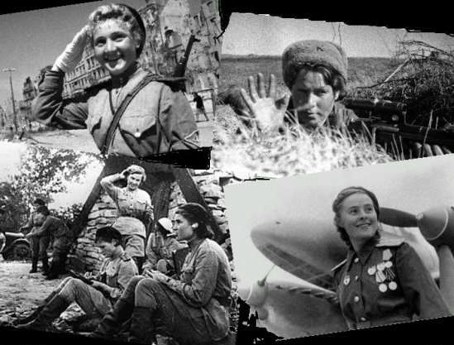
Женщины на войне
Я только раз видала рукопашный. Раз - наяву. И тысячу - во сне. Кто говорит, что на войне не страшно,
Тот ничего не знает о войне.

Slide 9
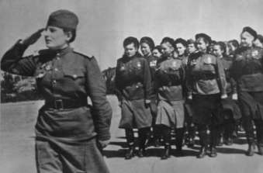
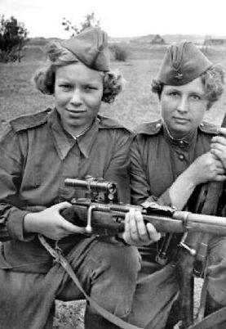
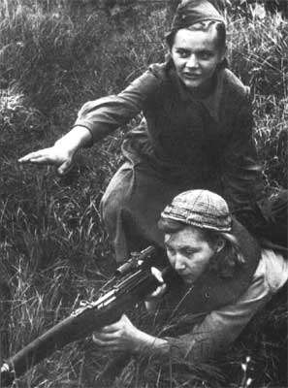
Наши женщины показали беспримерную стойкость и мужество, несгибаемую волю и преданность Родине. Они воевали во всех родах войск, причём не только в тыловых подразделениях, но и на поле боя. Во фронтовых медицинских учреждениях они спасали жизни тысячам раненых бойцов, активно действовали в партизанском движении и подполье, в тылу работали и за себя, и за тех, кто ушёл в действующую армию

Slide 10
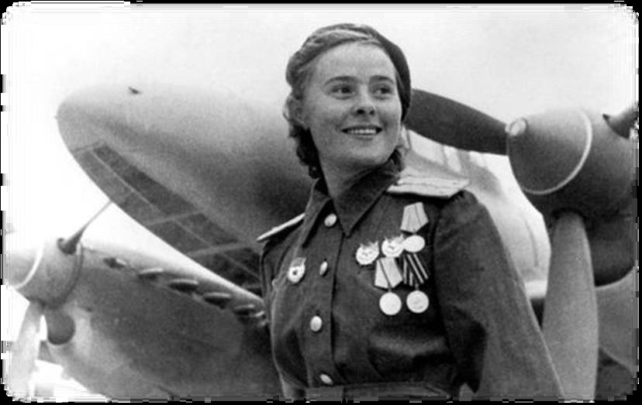
Говорят, у войны не женское лицо.
Но во время Великой Отечественной войны
военную форму надели не менее 800 000 женщин.
Курсы Всевобуча подготовили: 6097 миномётчицы,
4522 станковые пулемётчицы, 7796 ручных пулемётчиц,
15290 стрелков-автоматчиц,45509 связисток,
2484 стрелка-снайпера.
300 тыс.медсестер и свыше 500 тыс. сандружинниц.
Много женщин было и в авиации: лётчицы, штурманы, стрелки -
радисты, вооруженцы...
При этом, женщины - авиаторы сражались как в составах обычных
«мужских» авиационных полков, так и отдельных «женских».
Около 150 000 женщин были награждены орденами и медалями
СССР. 90 стали Героями Советского Союза. 49 — посмертно

Slide 11
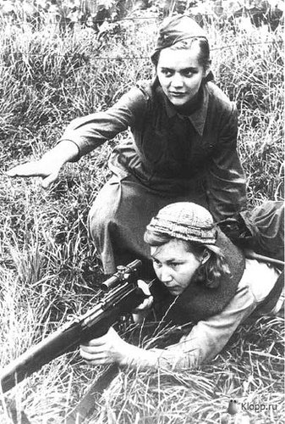
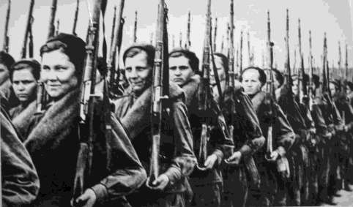
С первых дней войны женщины добровольно вступали в ряды Советской Армии и дивизии народного ополчения. В условиях войны от работы миллионов женщин во многом зависели успехи советского народа на фронте и в тылу. На промышленные предприятия, заменив мужчин, пришли домохозяйки, женщины - пенсионерки, школьницы старших классов

Slide 12
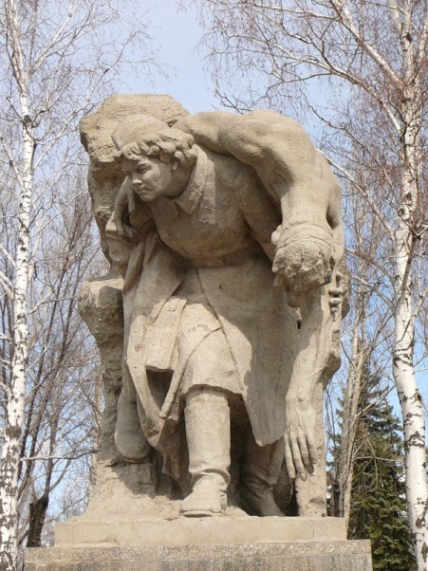
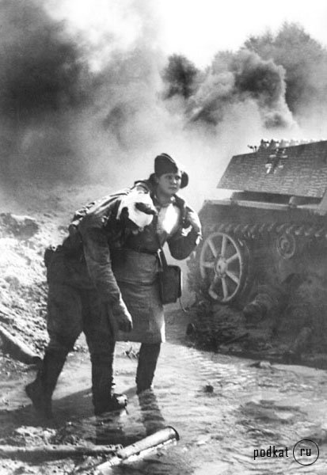
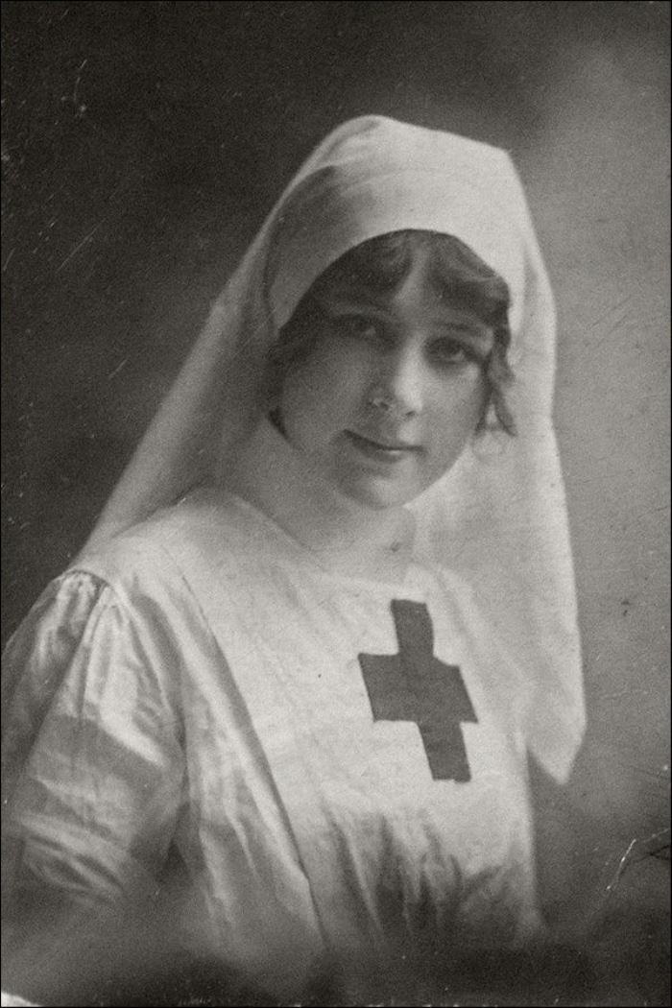
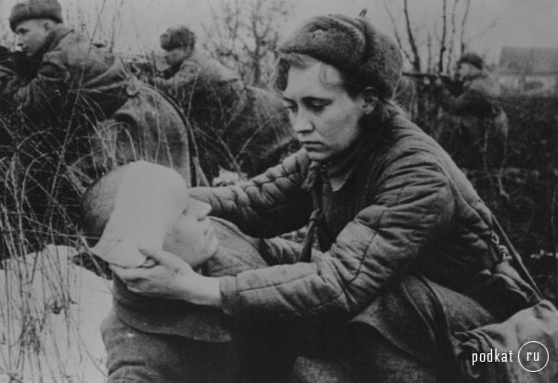
СЁСТРЫ МИЛОСЕРДИЯ
Особо важную роль во время войны сыграла медицина. Благодаря самоотверженному труду врачей, медсестёр, их профессиональной, четкой и оперативной помощи свыше 70% раненых и 90% больных воинов были возвращены в строй

Slide 13
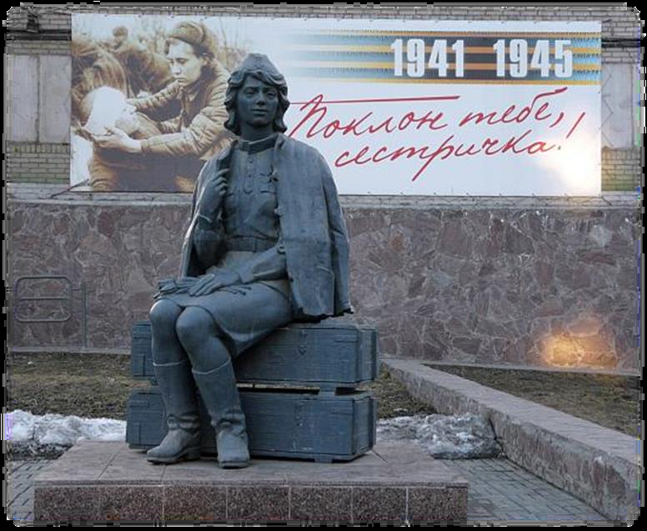

Slide 14
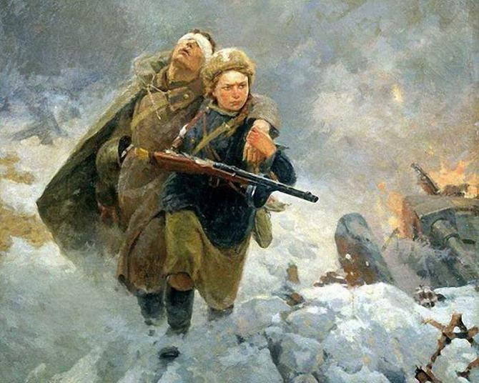
Девушки-санитарки на хрупких плечах выносили раненых бойцов, медицинский персонал госпиталей работал сутками, не покидая больных, фармацевты делали все возможное, чтобы обеспечить фронт высокоэффективными лекарствами в требуемых объемах. Не было легкого поста, должности, места работы – каждый из медиков внес свою лепту.

Slide 15
Т3 Люди легенды.- Л93М.:Политиздат,1966.-719с.,ил.
Во втором выпуске, как и в первом, рассказывается о людях несгибаемой воли, железной стойкости, дерзкой, ошеломляющей храбрости - советских партизанах и подпольщиках Великой Отечественной войны. Вдохновляемые и руководимые Коммунистической партией, они днем и ночью мужественно сражались с фашистскими оккупантами, нарушали коммуникации в тылу врага и тем оказывали огромную помощь Советским Вооруженным Силам в разгроме гитлеровской армии.

Slide 16
Т3 Великая Отечественная Война В271941-1945.События.Люди.Документы.- М.: Политиздат,1990.-464 с., ил.
Краткий исторический справочник "Великая Отечественная война 1941 - 1945. События. Люди. Документы" посвящен одному из самых героических и тяжелейших периодов в истории нашей страны и народа. В разделе "Хроника событий" показан долгий и трудный путь Советской Армии от трагического начального периода Отечественной войны до великого Дня Победы над фашизмом

Slide 17
Т3 Великая Отечественная В27война,1941-1945: Словарь- справочник.- М.: Политиздат,1985.-527с.
Издание такого словаря предпринимается в первые.В словаре дается систематизированное определение понятий и терминов, связанных с Великой Отечественной войной. Раскрываются руководящая роль КПСС, вопросы политики, экономики, дипломатии и вооруженной борьбы, помещена информация о партизанском движении, деятельности подполья на оккупированной территории, показан героизм советских людей на фронте и в тылу врага.

Slide 18
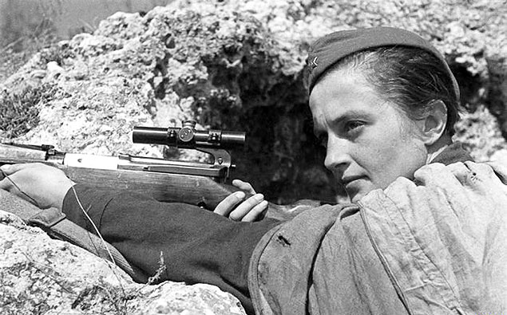
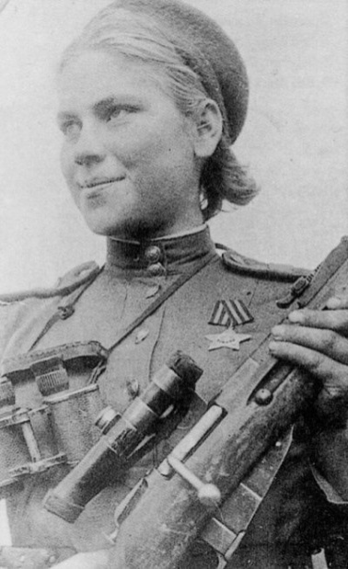
Женщины – снайперы
В годы Великой Отечественной войны снайперскому мастерству женщины обучались во многих частях и соединениях действующей армии.
Добиваясь отправки на фронт, молодые советские патриотки проходили первичное военное обучение в местных стрелковых и специальных комсомольско - молодёжных подразделениях. За годы войны в них было подготовлено 102 333 снайпера. Немало женщин и девушек - снайперов обучалось в специально созданных при Всевобуче курсах и школах снайперов.

Slide 19
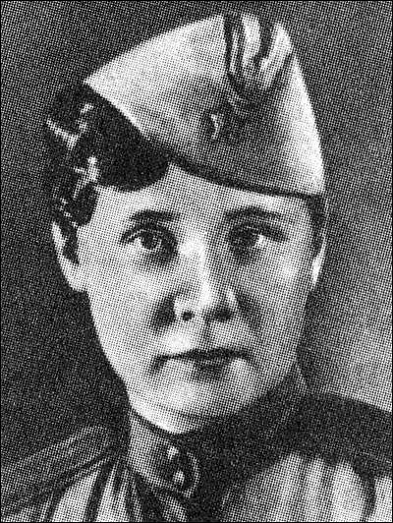
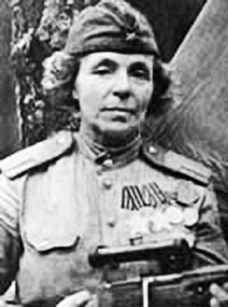
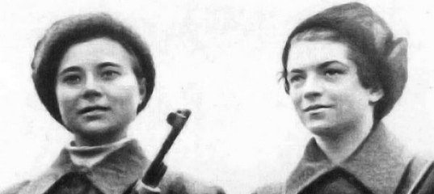
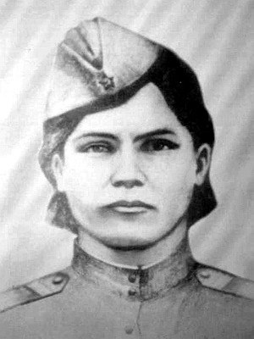
ЖЕНЩИНЫ - СНАЙПЕРЫ
Никогда не угаснет память о Алие Молдагуловой, Татьяне Костыриной, Наташе Ковшовой, Маше Поливановой, Татьяне Барамзиной, Нине Павловне Петровой и тысячах других женщинах-снайперах. Никогда не померкнет сияние звезд, полученных ими в суровых огневых сражениях.
Алия Молдагулова
Татьяна Барамзина
Маша Поливанова и Наташа Ковшова
Нина Павловна Петрова
Татьяна Костырина

Slide 20
Людмила Михайловна Павличенко
Самая результативная женщина снайпер
в мировой истории.
309 убитых (в т.ч. 36 снайперов)

Slide 21
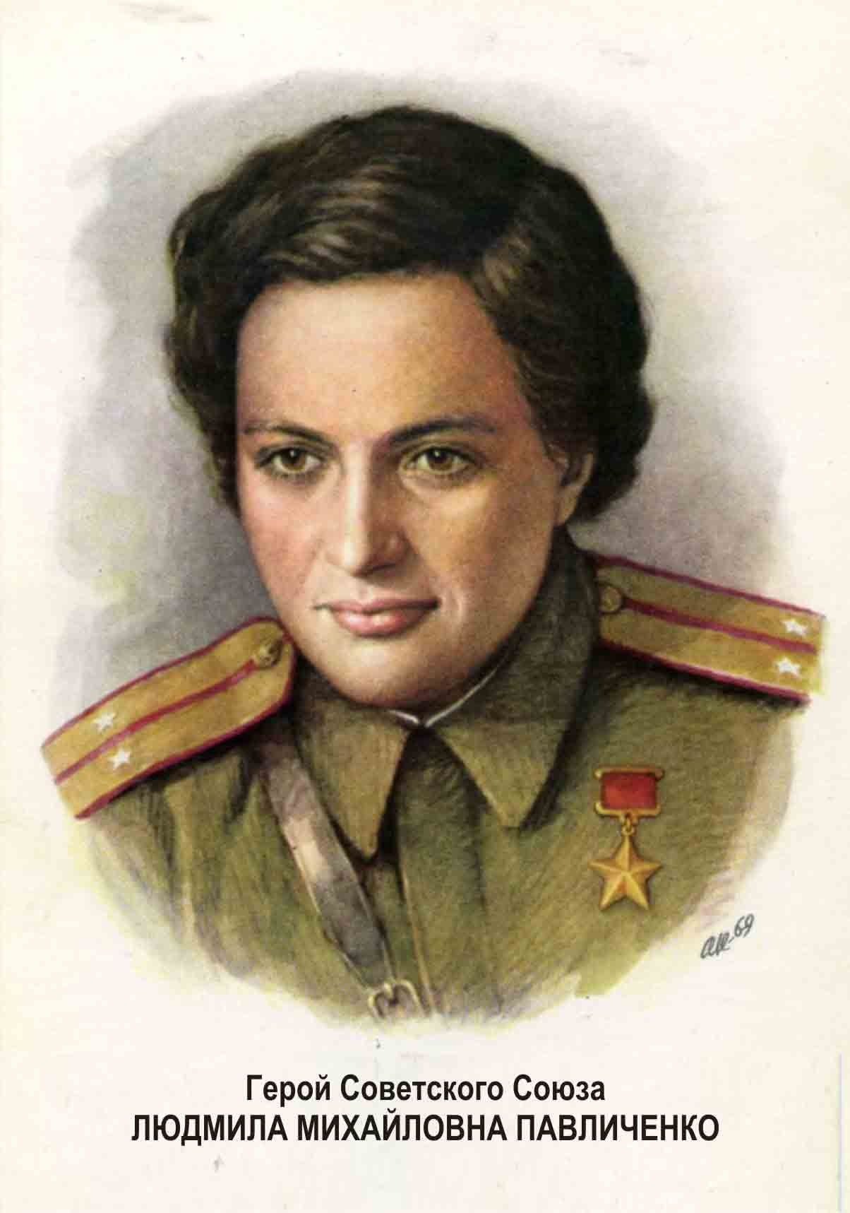
В 1943 г.её направили в США. Она была на приёме у Президента США Франклина Рузвельта. Позже Элеонора Рузвельт пригласила Людмилу Павличенко в поездку по стране. Многим запомнилось её выступление в Чикаго. «Джентльмены, — разнёсся над многотысячной толпой собравшихся звонкий голос. — Мне двадцать пять лет. На фронте я уже успела уничтожить триста девять фашистских захватчиков. Не кажется ли вам, джентльмены, что вы слишком долго прячетесь за моей спиной?!»

Slide 22
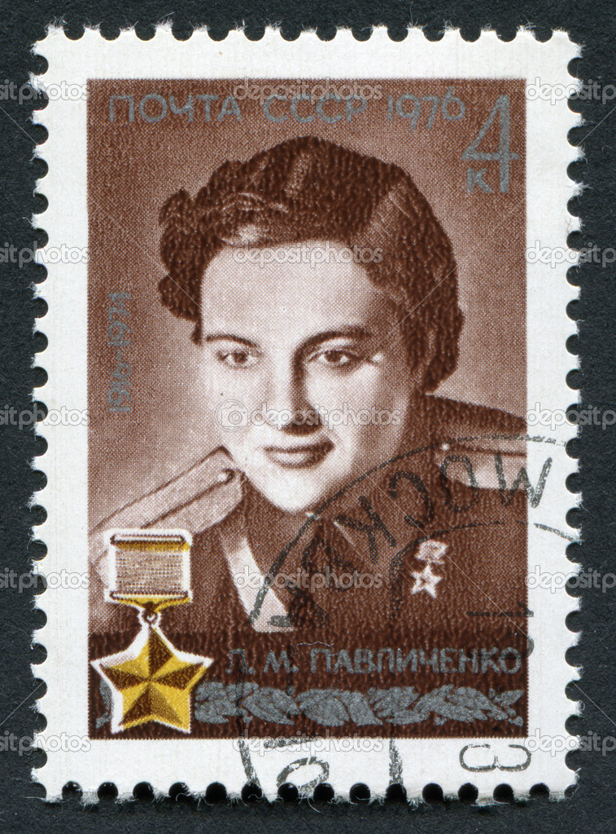
В 1943 году отважной девушке было присвоено звание Героя Советского Союза ( Единственной среди женщин - снайперов, удостоенных этого звания при жизни. Другие были награждены уже посмертно ).
Награждена орденами: Ленина ( дважды ), медалями. Имя Героини носит судно Морского речного хозяйства.

Slide 23
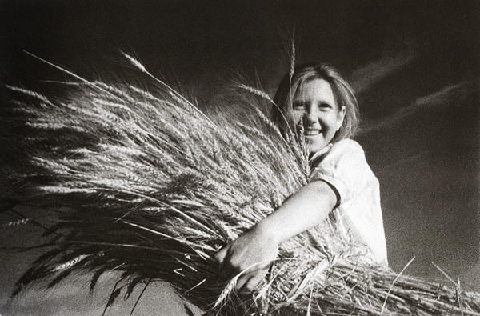
Женщине не нужно воевать.
Пусть она, красивая и хрупкая,
Будет просто женщина и мать,
Свой очаг хранящая голубкою;
Ей готовы руки целовать
Все солдаты, старше и моложе.
Слава женской доблести!
И всё же:
Женщине не нужно воевать!

Slide 24
Женщины-летчицы
Призыв о добровольном наборе девушек в армию правительство передало 8 октября 1941 года во все молодёжные организации страны. Повсюду начался отбор желающих пойти на фронт. Полк авиации дальнего действия формирует Герой Советского Союза В. С. Гризадубова. Впоследствии это соединение станет 31 полком бомбардировочной авиации. В этот период Герой Советского Союза М.М.Раскова формирует женскую авиационную часть. Попасть в неё мечтали тысячи девушек из Московского авиационного института.

Slide 25
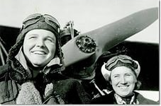
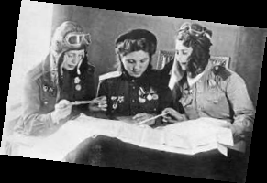
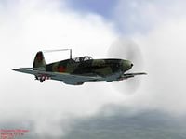
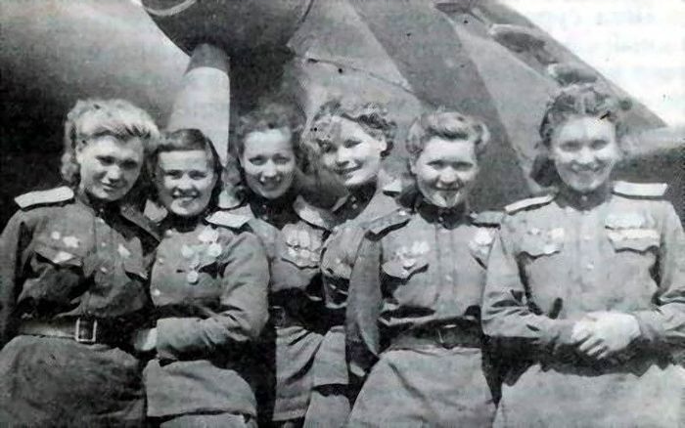

Slide 26
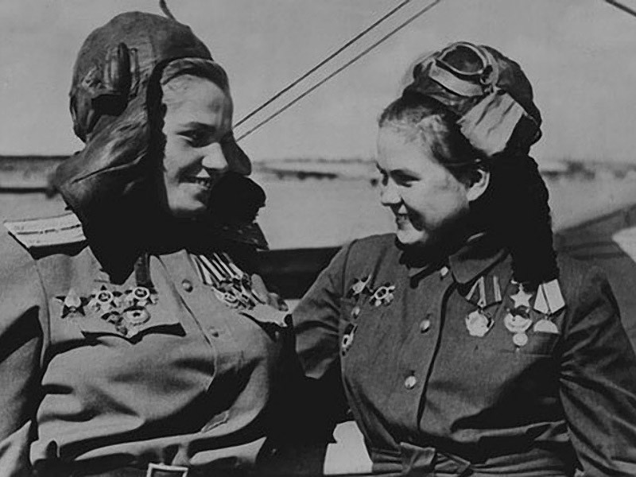
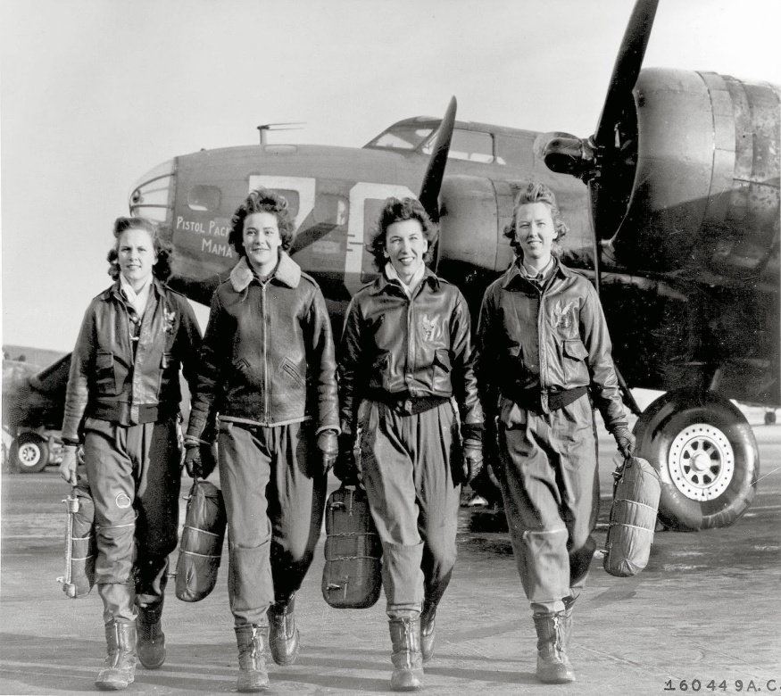
Вчерашние студентки, воспитанницы аэроклубов, работницы фабрик и заводов. Они по зову сердца встали в солдатский строй и с честью прошли нелегкой дорогой войны до великого Дня Победы.
Летать приходилось в основном ночью, подходили к цели с приглушенным мотором. Это были опасные полеты в ночном небе, изрезанном клинками прожекторов, прошитом трассирующими снарядами. Это были риск и отвага, преодоление собственной слабости и страха, непременная воля к победе. Каждый полет для них был по-своему труден, а потому и памятен. Но были среди них те, что помнятся особенно, такие, когда минуты стоят недель и месяцев жизни, полеты, после которых появляется первая седина.

Slide 27
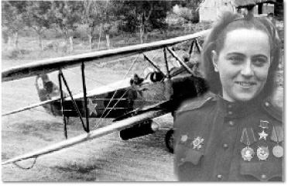
«Ночные ведьмы» - наши герои!!! 46-й гвардейский нбап, «ночные ведьмы» — женский авиационный полк в составе ВВС СССР во время Великой Отечественной войны. Авиационный полк был сформирован в октябре 1941 года по приказу НКО СССР № 0099 от 08.10.41 «О сформировании женских авиационных полков ВВС Красной Армии»[1] как 588-й ночной легкобомбардировочный авиационный полк. Руководила формированием Марина Раскова. Командиром полка была назначена Евдокия Бершанская

Slide 28
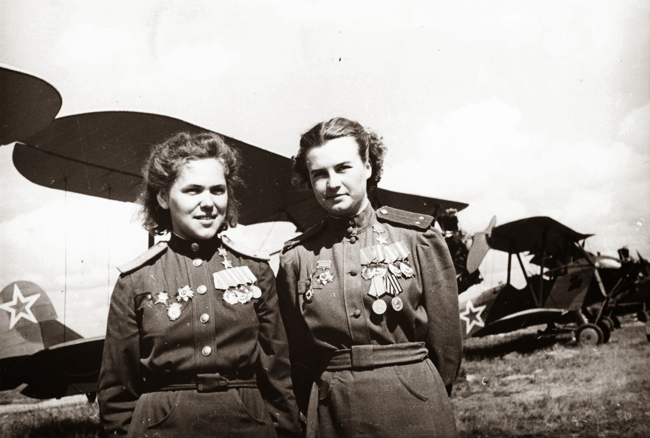
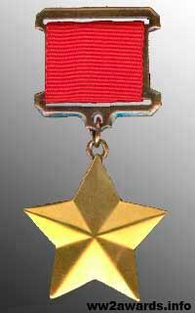
34 ЖЕНЩИНЫ – ЛЕТЧИЦЫ
34 женщины – летчицы Женщины-летчицы получили звания Героя в основном в конце войны, либо после её окончания. 3 женщины-летчицы получили это звание ещё до войны, в 1938 году. Гризодубову и Раскову назвали «Ночные ведьмы» за их ночные полеты.

Slide 29
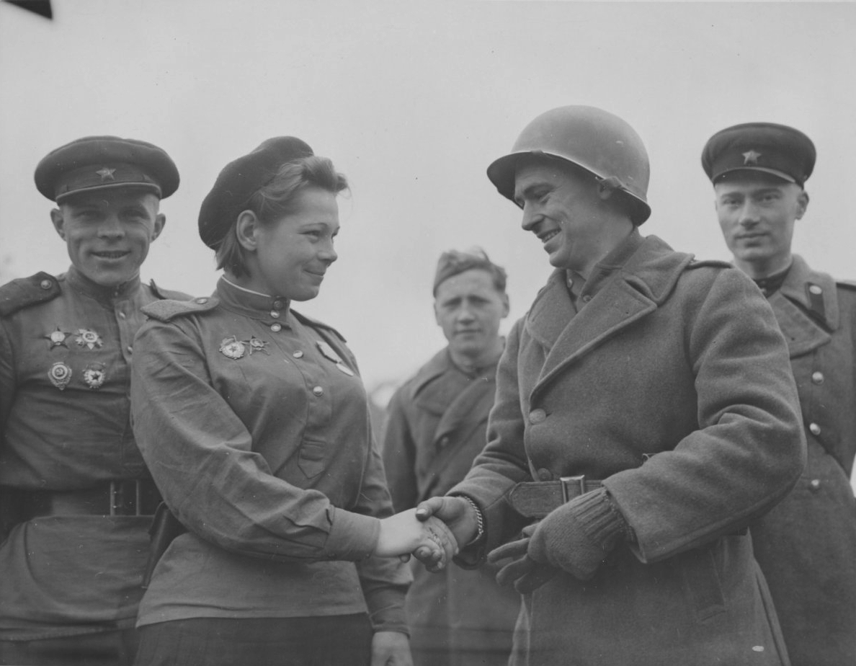
СКУПЫЕ ЦИФРЫ
Всего за участие в Великой Отечественной войне звание Героя Советского Союза получили 93 женщины. 44 женщины получили это звание посмертно.

Slide 30
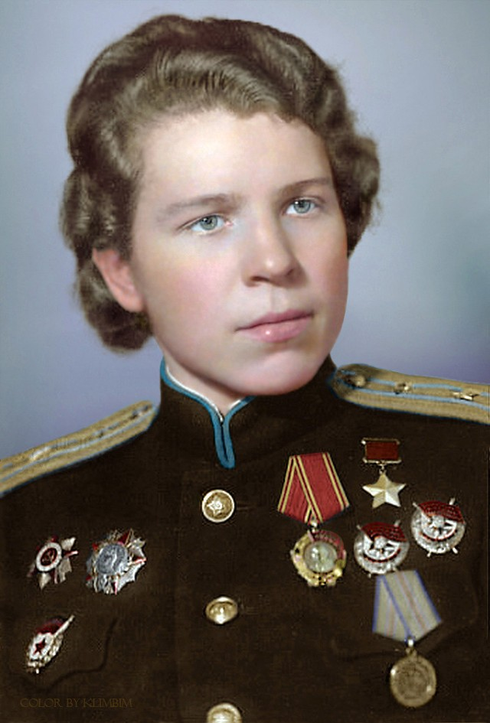
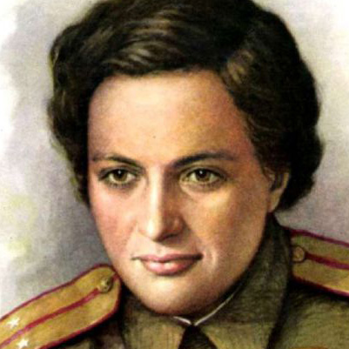
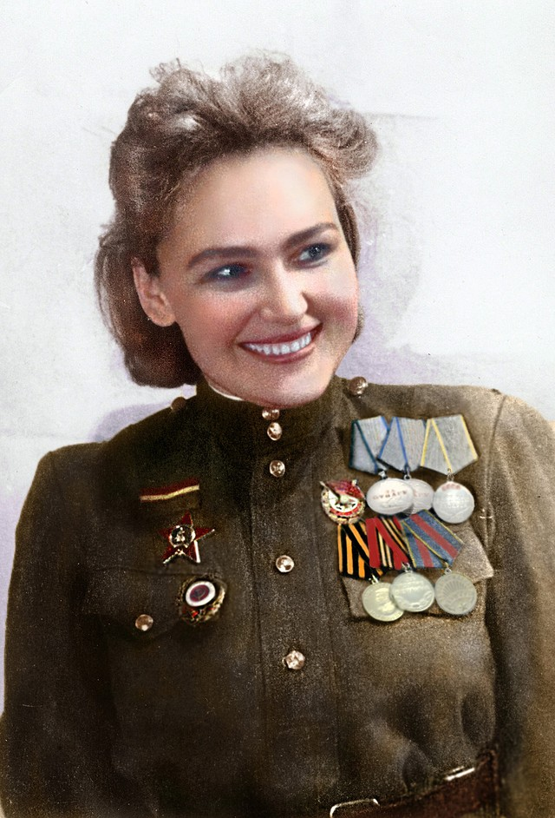
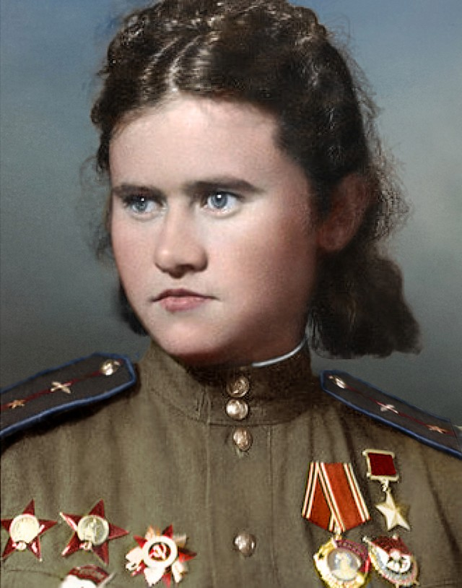
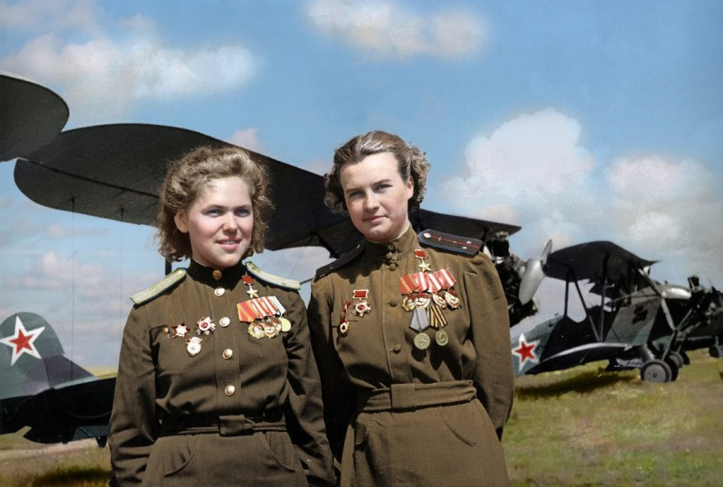
Женщина – НЕ СЛАБЫЙ ПОЛ

Slide 31
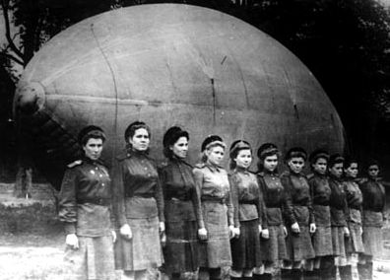
ЖЕНЩИНЫ НА ЗАЩИТЕ НЕБА
Наиболее эффективно аэростатная противовоздушная защита была реализована советскими войсками в Москве и Ленинграде. Наши увешивали аэростатами всё небо над главными городами страны в шахматном порядке. Чтобы поднять «потолок» (максимальную высоту подъёма), аэростаты пускали по два — тандемами.

Slide 32
Т3 Агаджанян В.В.Дороги А23партизанские/В.В.Агаджанян.-М.:Беларусь,1989.-223с.
Автор книги – бывший подпольщик, боровшийся против оккупантов в Могилевской области, а затем командовавший партизанским отрядом имени Чапаева. Повествование начинается в первые же дни войны. Страшная весть настигает героя во время учений в военном лагере – два года назад призванный в армию, он мечтает дослужиться до лейтенанта и вернуться в свой университет, чтобы закончить образование.

Slide 33
Т3 Война в тылу врага. В65 О некоторых проблемах истории советского партизанского движения в годы Великой Отечественной войны.- М.: Политиздат,1974.-447с.
Эта книга посвящена геро ической эпопее всенародного партизанского движения в годы Великой Отечественной войны. На основе большого факти ческого материала в ней рассматриваются некоторые важные проблемы истории народной борьбы в тылу врага. Книга рассчитана не только на специалистов-историков, препо давателей, студентов, но и на всех читателей.

Slide 34
Т3 В тылу и на фронте: В11Женщины – коммунистки в годы Великой Отечественной войны.- М.: Политиздат,1984.-319с.,ил.
Книга эта - коллективный портрет советских женщин-коммунисток, которые в годы Великой Отечественной войны заменили на заводах и колхозных полях ушедших на фронт мужчин, женщин героически сражавшихся на фронтах, женщин партизанок. В нее вошли очерки, написанные писателями и журналистами.

Slide 35
Т3 Кто был кто в Великой К87Отечественной войне 1941-1945.Люби.События.Факты: Справочник. – М.: Республика,2000.-431с.,ил.
В справочник помещены краткие биографические сведения о людях, сыгравших заметную роль в Великой Отечественной войне, - полководцах и организаторах партизанского движения, государственных и общественных деятелях, руководителях народного хозяйства, героях, совершивших боевые подвиги, новаторах производства, конструкторах военной техники, деятелях науки и культуры.

Slide 36
Т3 Война.Народ.Победа,1941-В651945.Статьи.Очерки. Воспоминания.Кн.1.- М.: Политиздат.1984.-231с.,ил.
Это три слова на обложки книги ёмко и точно выражают суть сурового времени, датированного в истории нашей страны 1941-1945 годами. В сборнике представлен широкий круг авторов: военачальников и полководцев, политических и государственных деятелей, командиров, солдат, партизан и подпольщиков, конструкторов оружия. Их воспоминания составляют единый рассказ об исполинском духе советского народа, который пришел к победе.

Slide 37
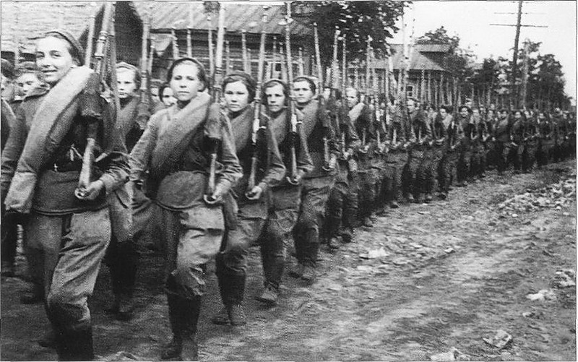
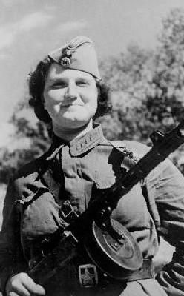
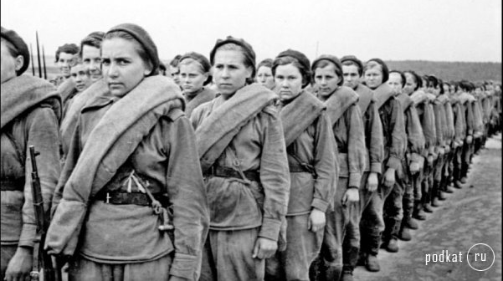
Большим испытанием явилась война для женщин нашей страны, которые не только перенесли горечь утраты родных и близких, перетерпели не только величайшие лишения и трудности военного времени, но и прошли все тяготы и невзгоды фронтовой жизни. А женщины работавшие в тылу страны, вынесли на своих плечах основную тяжесть труда на производстве и в сельском хозяйстве.

Slide 38
Т3 В тылу и на фронте: В11Женщины – коммунистки в годы Великой Отечественной войны.- М.: Политиздат,1985.-319с.
Книга эта - коллективный портрет советских женщин-коммунисток, которые в годы Великой Отечественной войны заменили на заводах и колхозных полях ушедших на фронт мужчин, женщин героически сражавшихся на фронтах, женщин партизанок. В нее вошли очерки, написанные писателями и журналистами. Издание иллюстрировано.

Slide 39
Т3 Кто был кто в Великой К87Отечественной войне 1941-1945: Краткий справочник.- М.: Республика,1995.-416с.,ил.
Эта книга – дань памяти подвигу и мужеству народов Советского Союза, понесших огромные потери в войне, свидетельство глубочайшего уважения к уходящему поколению фронтовиков, тружеников тыла, показавших всему человечеству пример героизма и верности Родине. Конечно в кратком справочнике невозможно представить всех участников войны, несомненно достойных этого.

Slide 40
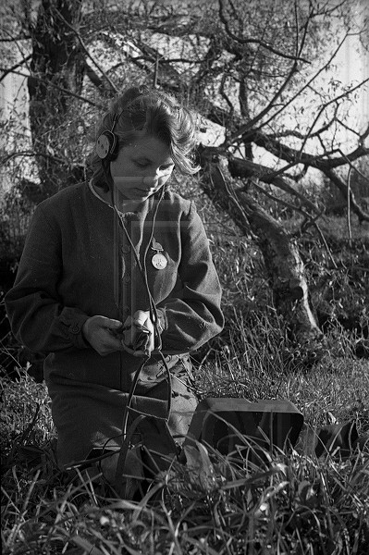
Связистки
Многие тысячи славных советских патриоток, по зову сердца пришедшие в войска связи, наравне со связистами–мужчинами несли трудную солдатскую службу, делали все, чтобы обеспечить бесперебойную связь в боевой обстановке. В ходе войны количество женщин в войсках связи непрерывно увеличивалось, во многих полках связи фронтов и армий женщины–связистки составляли более половины личного состава.
Девушки–телефонистки, телеграфистки, радистки работали на телеграфных аппаратах, на телефонных и радиостанциях во многих случаях лучше связистов–мужчин. Особенно хорошо работали телефонистки штабов. Они были буквально незаменимыми помощниками командиров и офицеров штабов. Стоило только назвать фамилию того или иного командира, телефонистка обязательно найдет его, где бы он в это время ни находился

Slide 42
ЖЕНЩИНЫ - ПАРТИЗАНКИ
27 женщин – Героев Советского Союза партизанки, подпольщицы Большинство женщин партизанок и подпольщиц удостоены этого звания посмертно (22 подпольщицы). На фото – Троян Надежда Викторовна – партизанка, врач –хирург, звание присвоено в1943 году, скончалась в 2011 году. В данное время в живых не осталось никого из женщин –Героев партизан.

Slide 43
ЖЕНЩИНЫ - САНИНСТРУКТОРЫ
Кравец Людмила Степановна
Единственная женщина 23-й гвардейской стрелковой дивизии, удостоившаяся звания Героя Советского Союза. С первых дней Великой Отечественной войны работала в эвакогоспиталях. В Красной Армии с июля 1941.

Slide 44
Щербаченко Мария Захаровна (род. 14 февраля 1922 года ) санитар роты 835-го стрелковый полк 237-й стрелковой дивизии (40-я армия, Воронежский фронт). В ночь на 24 сентября 1943 года санитар Щербаченко вместе со своим подразделением одной из первых переправилась через реку Днепр. За 10 дней она вынесла с поля боя и оказала первую медицинскую помощь 112-и раненым бойцам. Тяжело раненых солдат и офицеров, Мария Захаровна лично переправляла через реку до ближайшего медпункта. В первые дни боя она сражалась в рядах бойцов с автоматом в руках. Звание Героя Советского Союза присвоено 23 октября 1943 года.

Slide 45
Колесова Елена Фёдоровна - разведчица, командир диверсионной группы партизанского отряда специального назначения.
Зина Козлова — пулеметчица из кавалерийского корпуса генерала Белова.

Slide 46
Борьба советских женщин в тылу врага
Нелегко было женщинам-партизанкам. Но любовь к Отчизне и ненависть к врагам Родины помогли преодолеть все трудности и невзгоды. В отрядах партизан сражались целые семьи советских патриотов. Большое число женщин и девушек-партизан прошло специальную подготовку. За время войны только в Центральных школах партизанского движения военную подготовку прошли 1262 женщины. В рядах партизан служили женщины всех возрастов, всех профессий и национальностей нашей необъятной страны.

Slide 47
С партизанами патриотки делились последним куском хлеба, отдавали им свои вещи, спасали их от неминуемой смерти. Неоценимый вклад в борьбу с фашистами внесли женщины и молодые девушки которым не было и 18 лет в тот момент когда они ушли на фронт.

Slide 48
Неоценимый вклад в победу над фашизмом внесли советские женщины, вставшие на защиту своей Родины. Советские женщины, как равноправные члены социалистического государства, были в годы Великой Отечественной войны и равноправными его защитниками. В ряды вооруженных защитников социалистического Отечества встали женщины всех профессий, возрастов и национальностей. "..Образ женщины в то время стал символом матери-Родины, звавшей на разгром вторгшихся в нашу страну фашистских орд"

Slide 49
Демина Екатерина Илларионовна
Герой Советского Союза
Санинструктор 369-го отдельного батальона морской пехоты и старший санинструктор сводной роты Берегового отряда сопровождения Дунайской военной флотилии; одна из немногих женщин, служивших в разведке морской пехоты.
О ней по сценарию Сергея Смирнова режиссёр Виктор Лисакович в 1964 году снял документальный фильм «Катюша», которому была присуждена международная награда «Золотой голубь мира» и приз Международного кинофестиваля в Лейпциге.

Slide 50
Родилась Катя Демина в Ленинграде, в декабре 1925 года. Родители её ушли из жизни очень рано, девочке ещё не было и двух лет. Отец – командир Красной армии – погиб. А мама – доктор – умерла от тифа. Девочка выросла в детском доме и была очень самостоятельной. Окончив школу, она поступила на курсы медицинских сестер, которые успешно завершила. Война настигла девушку с первого же дня и совершенно неожиданно: 22 июня 1941 года Катя направлялась в Брест, навестить своего брата. И попала под бомбежку… Свидание с братом не состоялось: Катя доехала лишь до Смоленска. На том момент ей было 15 лет. Она ни минуты не раздумывала, когда шла в Смоленский военкомат. Прибавив себе 2 года (что не редко случалось в годы войны), она записалась на фронт. По настоянию Кати, её отправили служить в морскую пехоту. Женщина – морской пехотинец – это редкость даже на войне. А Катя прошла всю войну в составе разведки морской пехоты. И не просто прошла, а прошла героически и совершила немало подвигов.

Slide 51
ЖЕНЩИНА-ТАНКИСТ
Мария Васильевна Октябрьская
Удостоена звания Герой Советского Союза посмертно
Узнав о гибели мужа-фронтовика, Мария Васильевна обратилась в военкомат с просьбой отправить её на фронт, но несколько раз ей отказывали: из-за перенесённой болезни — туберкулёза шейного позвонка — и уже немолодого возраста (36 лет)

Slide 52
Мария Васильевна Октябрьская Тогда она решила пойти другим путём. В то время в СССР шёл сбор народных средств в фонд обороны. Продав вместе с сестрой все вещи и ценности и несколько месяцев занимаясь вышиванием, она внесла 50 тысяч рублей на строительство танка Т-34. Затем направила в Кремль следующую телеграмму: Москва, Кремль Председателю Государственного Комитета обороны. Верховному Главнокомандующему. Дорогой Иосиф Виссарионович! В боях за Родину погиб мой муж — полковой комиссар Октябрьский Илья Федотович. За его смерть, за смерть всех советских людей, замученных фашистскими варварами, хочу отомстить фашистским собакам, для чего внесла в госбанк на построение танка все свои личные сбережения — 50 000 рублей. Танк прошу назвать «Боевая подруга» и направить меня на фронт в качестве водителя этого танка. Имею специальность шофёра, отлично владею пулемётом, являюсь ворошиловским стрелком. Шлю Вам горячий привет и желаю здравствовать долгие, долгие годы на страх врагам и на славу нашей Родины. Сталин ответил так: тов. ОКТЯБРЬСКОЙ Марии Васильевне Благодарю Вас, Мария Васильевна, за Вашу заботу о бронетанковых силах Красной Армии. Ваше желание будет исполнено. Примите мой привет. И. СТАЛИН

Slide 53
Танк «Боевая подруга» Танк Т-34 «Боевая подруга» в момент его передачи экипажу коллективом Свердловского хлебомакаронного комбината. 93-я танковая бригада. Зима 1943 года. Танк «Боевая подруга» со своей бригадой дошёл до Кёнигсберга. Танки с этим именем подбивали три раза, но танкисты присваивали имя «Боевая подруга» новым танкам в память о своей «маме», как они называли Марию Октябрьскую.

Slide 54
ЖЕНЩИНА- МАТЬ
Какие разные эти слова женщина и война. Женщина дает нам жизнь, а война ее забирает. Однако в годы войны эти понятия шли бок о бок. События тех военных дней навсегда останутся в наших сердцах.
Судьба женщины-матери в Великой Отечественной войне самая сложная, самая трагичная. В годы войны им было особенно трудно, им приходилось заменять ушедших воевать мужей, но и заниматься своим трудом, растить и поднимать на ноги детей

Slide 55
Скульптура «Родина-мать зовёт!» — композиционный центр памятника-ансамбля «Героям Сталинградской битвы» на Мамаевом кургане в Волгограде. Одна из самых высоких статуй мира, высочайшая статуя России и Европы.
Ро́дина-ма́ть — один из широко распространённых образов, использовавшихся советской пропагандой во время Великой Отечественной Войны.

Slide 56
«Скорбящая мать»
монумент на Мамаевом кургане в Волгограде

Slide 57
Знаменитый плакат времён Великой Отечественной войны
собирательный образ матери, призывающей на помощь своих сыновей,
Автор плаката И.Тоидзе 1941

Slide 59
За годы Великой Отечественной войны в различных родах войск на фронте служило и свыше 800 тысяч женщин.
Никогда еще на протяжении всей истории человечества столько женщин не участвовало в войне.

Slide 60
Победа в войне – это ликование и скорбь. Время их не приглушает. А мы с вами должны хранить эту память о самой страшной войне, которая коснулась каждой семьи, передавать из поколения в поколение. Ведь те, кто заплатил за него своей жизнью, дали нам возможность жить сейчас. Мы обязаны помнить об этом всегда.

Slide 61
И песне той я низко поклонюсь. И с гордостью могу теперь сказать. Ты женщиной сильна, родная Русь. Ты воин, ты волшебница, ты Мать.
Нияра Самкова.

